Slide 1
COLECCIÓN DE PROBLEMAS
MATEMÁTICAS 3º PRIMARIA

Slide 2
PROBLEMAS DE MATEMÁTICAS
Nombre:_______________________________________________________ Curso:________
1.- Luca debe escribir un texto con 120 palabras y ya ha escrito 47. ¿Cuántas palabras le faltan?
DATOS OPERACIONES
SOLUCIÓN:____________________________________

Slide 3
PROBLEMAS DE MATEMÁTICAS
Nombre:______________________________________________________ Curso:_________
2.- Arturo necesita 236 céntimos para una libreta y su hermano 530 para una libreta y dos lápices. Si sus padres le dan 900 céntimos para los dos. ¿Cuánto dinero les quedará después de hacer la compra?
DATOS OPERACIONES
SOLUCIÓN:____________________________________

Slide 4
PROBLEMAS DE MATEMÁTICAS
Nombre:______________________________________________________ Curso:_________
3.- Vera gastó 187 € en un abrigo y 52 € en un paraguas. Tras las compras, le quedaban en el monedero 22 €. ¿Cuánto dinero tenía antes de comprar?
DATOS OPERACIONES
SOLUCIÓN:____________________________________

Slide 5
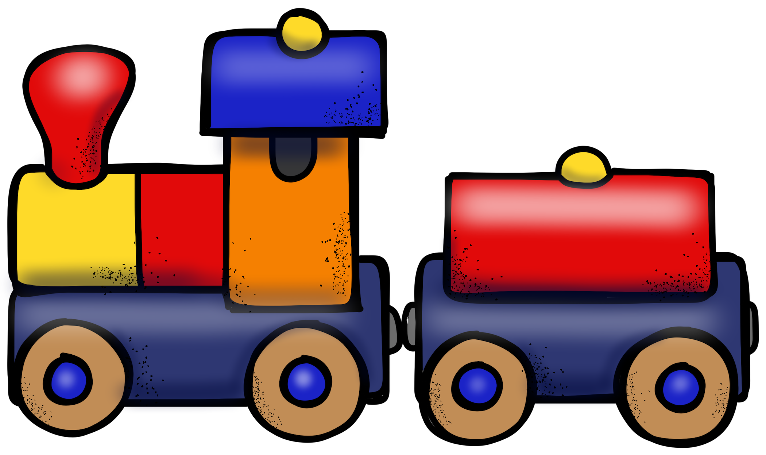
PROBLEMAS DE MATEMÁTICAS
Nombre:______________________________________________________ Curso:_________
4.- En un tren había 200 personas. Al llegar a la estación bajaron 95 y subieron al tren 30. ¿Cuántas personas iban en el tren al salir de la estación?
DATOS OPERACIONES
SOLUCIÓN:____________________________________

Slide 6
PROBLEMAS DE MATEMÁTICAS
Nombre:______________________________________________________ Curso:_________
5.- En la función de circo había 175 personas. Estaban 50 niños y 75 niñas. ¿Cuántos adultos había en la función?
DATOS OPERACIONES
SOLUCIÓN:____________________________________

Slide 7
PROBLEMAS DE MATEMÁTICAS
Nombre:______________________________________________________ Curso:_________
6.- En un pinar había 3.284 pinos. Un incendio quemó 1.046 pinos. Después del incendio se plantaron 1.845 pinos. ¿Cuántos pinos hay ahora en el pinar?
DATOS OPERACIONES
SOLUCIÓN:____________________________________

Slide 8
PROBLEMAS DE MATEMÁTICAS
Nombre:______________________________________________________ Curso:_________
7.- En la granja de Santiago hay 12 vacas, el doble de gallinas que de vacas y el triple de cerdos que de vacas. ¿Cuántos animales hay en total.?
DATOS OPERACIONES
SOLUCIÓN:____________________________________

Slide 9
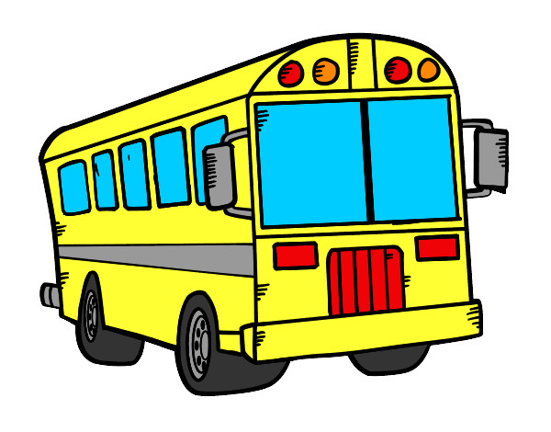
PROBLEMAS DE MATEMÁTICAS
Nombre:______________________________________________________ Curso:_________
8.- Un autobús recorre cada día de la semana 210 kilómetros. No circula los sábados ni los domingos. ¿Cuántos kilómetros recorre en total a la semana?
DATOS OPERACIONES
SOLUCIÓN:____________________________________

Slide 10
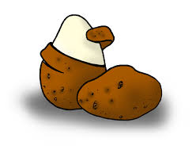
PROBLEMAS DE MATEMÁTICAS
Nombre:______________________________________________________ Curso:_________
9.- Carmen cosechó 1.725 kilos de patatas. Se quedó con 278 kilos para su consumo del año y el resto lo vendió a 4 € el kilo. ¿Cuánto dinero obtuvo?
DATOS OPERACIONES
SOLUCIÓN:____________________________________

Slide 11
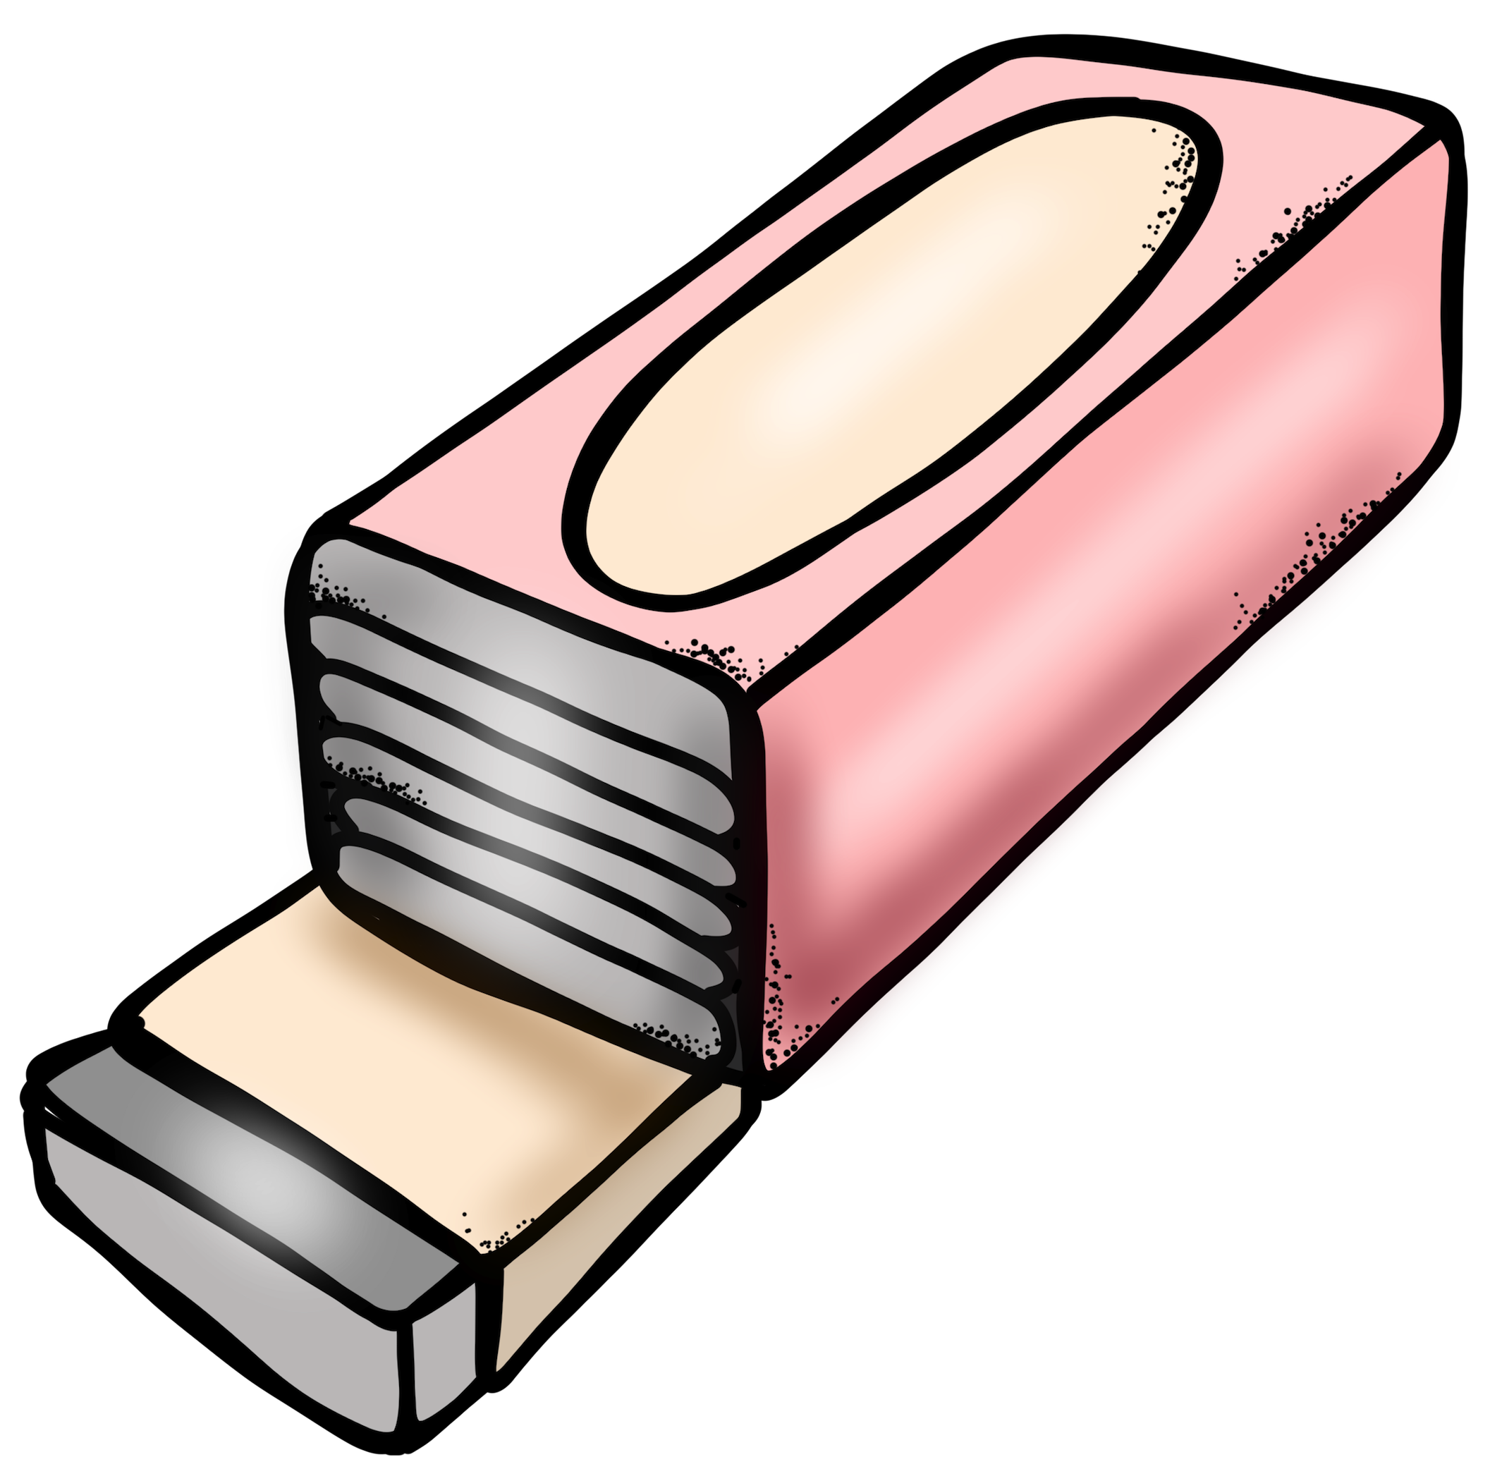
PROBLEMAS DE MATEMÁTICAS
Nombre:______________________________________________________ Curso:_________
10.- Paula reparte en partes iguales 57 chicles entre 8 amigos. ¿Cuántos chicles le da a cada amigo? ¿Cuántos chicles le sobran?
DATOS OPERACIONES
SOLUCIÓN:____________________________________

Slide 12
PROBLEMAS DE MATEMÁTICAS
Nombre:______________________________________________________ Curso:_________
11.- En una pastelería se hacen en un día 275 pasteles de chocolate, 89 de nata y 180 pasteles de manzana. ¿Cuántos pasteles se hacen en total en 5 días?
DATOS OPERACIONES
SOLUCIÓN:____________________________________

Slide 13
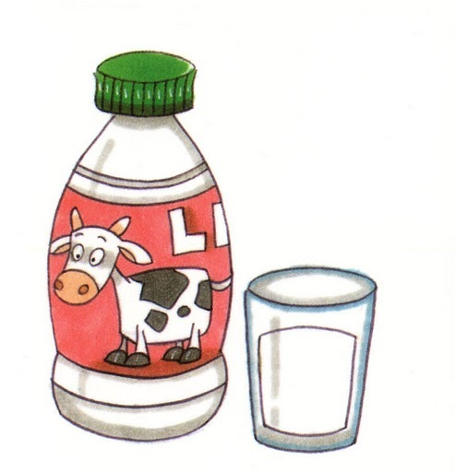
PROBLEMAS DE MATEMÁTICAS
Nombre:______________________________________________________ Curso:_________
12.- En un bar tenían 3 litros de leche. Sirvieron 6 vasos de un cuarto de litro cada uno y usaron un cuarto de litro para hacer un flan. ¿Cuántos cuartos de litro de leche les sobraron?
DATOS OPERACIONES
SOLUCIÓN:____________________________________

Slide 14
PROBLEMAS DE MATEMÁTICAS
Nombre:______________________________________________________ Curso:_________
13.- Javi necesita 420 gramos de harina para una receta. En una taza hay 1 cuarto de kilo. ¿Tiene suficiente?¿Cuántos gramos le faltan o le sobran?
DATOS OPERACIONES
SOLUCIÓN:____________________________________

Slide 15
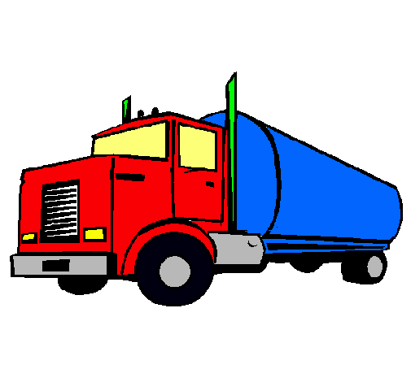
PROBLEMAS DE MATEMÁTICAS
Nombre:______________________________________________________ Curso:_________
14.- En un camión cisterna hay 5.800 litros de agua. Llena 4 depósitos de 310 litros de capacidad cada uno. ¿Cuántos litros quedaron en el camión cisterna?
DATOS OPERACIONES
SOLUCIÓN:____________________________________

Slide 16
PROBLEMAS DE MATEMÁTICAS
Nombre:______________________________________________________ Curso:_________
15.- Carlos quiere comprar 2 kilos de fresas. En la tienda hay tarrinas de un cuarto de kilo y de medio kilo. ¿Tendrá bastante si compra 5 tarrinas de cuarto de kilo?
DATOS OPERACIONES
SOLUCIÓN:____________________________________

